Slide 1

COMUNIDAD, EDUCACIÓN, TRABAJO
UNIMINUTO: MODELO PRAXEOLÓGICO
EXPERIENCIA VITAL
EJE TEMÁTICO: Educación y Movilidad Social en las Regiones - Igualdad de oportunidades

Slide 2
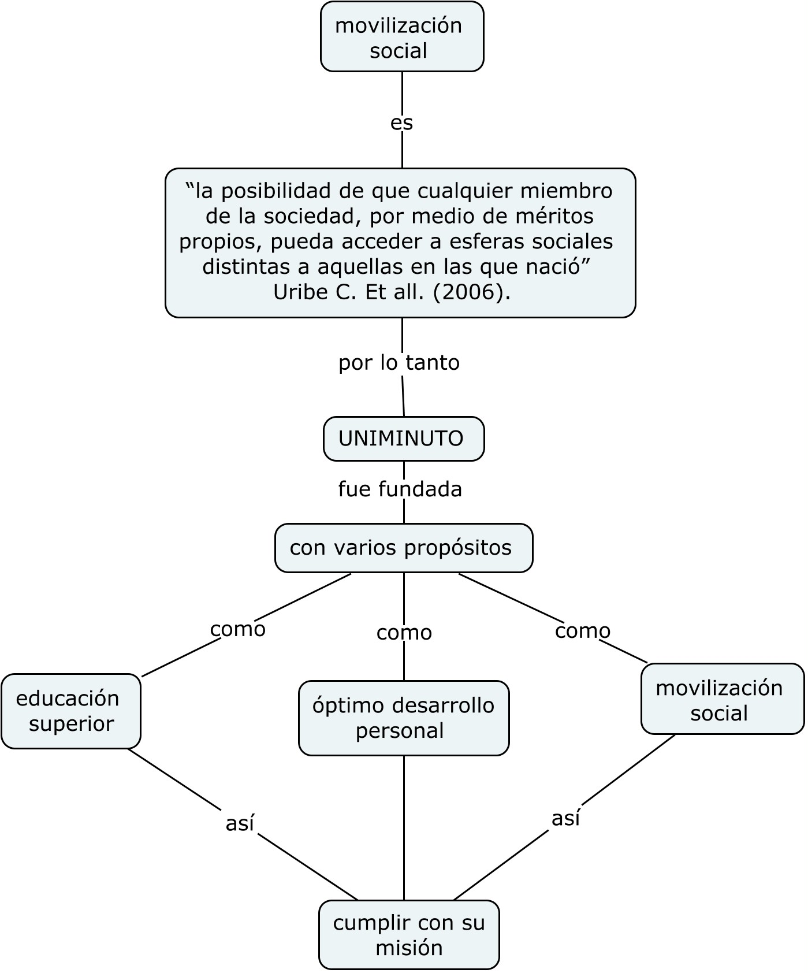

Slide 3
INTRODUCCIÓN
Según Cataño Ge.(1984) y Meisel et all. (2014) muestran como el acceso a la educación y la permanencia en el sistema educativo fortalece las posibilidades de la población vulnerable para conseguir trabajo y a la vez movilizarse socialmente.
Todo esto dio origen a la idea de crear una universidad.
UNIMINUTO es fundada con el propósito de ofrecer a la ciudadanía, desde la educación superior, posibilidades para su óptimo desarrollo personal y por ende una adecuada movilización social.

Slide 4
LA MOVILIDAD SOCIAL. FUNDAMENTACIÓN TEÓRICA
basándonos en tres teorías muy importantes en el ámbito de la diversidad social podemos ver que:
La movilidad social al decir de López F., 1954. son los movimientos que realizan los individuos o grupos de individuos de una posición a otra en el mundo de las capas sociales
2. Cataño G., 1984., nos comenta. “Si definimos las clases como agregados de individuos y familias con posiciones socioeconómicas similares, encontramos que ellas poseen diversas capacidades de acceder a los bienes y servicios de la sociedad según su propiedad, sus ingresos y su ocupación, esto es, su riqueza“

Slide 5

3. Carlos F., 2001, insiste en: que el asunto entre las diferencias sociales sobrepasa el asunto de las riquezas y la dualidad de pobre o no pobre, en tanto que se acoge más a la situación de vulnerabilidad, así una madre soltera, un adulto desactualizado laboralmente, un individuo con situaciones limitantes, entre otras situaciones, pueden ser considerados vulnerables y necesitar a la vez realizar esfuerzos para determinar su posibilidad de movilizarse socialmente.

Slide 6
¿Será posible que la sociedad desarrolle logros en la inclusión social –entendida como la capacidad de una sociedad de garantizar y proveer el libre acceso a bienes y a procesos públicos a la población, sin exclusiones por razones de ninguna clase?
Entonces surge una pregunta muy importante para la inclusión social y sus avances.

Slide 7
Relaciones entre educación, trabajo y movilidad social.
1.
Estudios realizados entre la relación de educación y trabajo y educación , trabajo y movilidad social.
2.
El acceso a la educación y la permanencia en el sistema educativo fortalece las posibilidades de la población vulnerable para conseguir trabajo y a la vez movilizarse socialmente.
Economistas muestran con estudios serios como si existe una verdadera movilidad social a partir de la educación en todos los niveles y en especial en el nivel de la educación superior.
3.

Slide 8
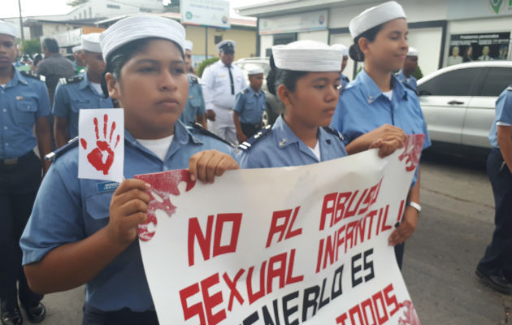
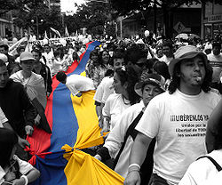
“En general, mayor grado de educación está asociado con mayor movilidad. Es decir, que quienes se ubican en los últimos cuantiles de la distribución son los que logran alcanzar mayor movilidad.” (Galvis G. Y Meisel A. 2015)
“…Los índices de movilidad van aumentando gradualmente con el nivel educativo, con lo cual podría decirse que es en esta ciudad donde se logra romper en mayor grado el círculo de la persistencia en la transmisión intergeneracional de la educación...” (Galvis G. Y Meisel A. 2015)

Slide 9
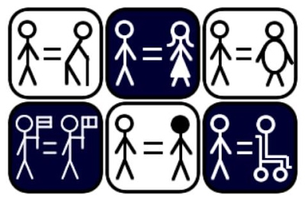

=
Ofrecer igualdad de oportunidades .
Brindar un servicio educativo de calidad.
=
De ahí el interés de UNIMINUTO
Replicar el legado del padre Rafael García – Herreros.
=
“Procurar el desarrollo integral de las personas a través de la vivienda, empleo, salud y educación".

Slide 10
UNIMINUTO es una institución que procura mediante sus Rectorías y Vicerrectorías, y el Instituto de Educación Virtual a Distancia, IEVD; replicar el legado del padre Rafael García - Herreros, fundador de la obra Minuto de Dios:
“Procurar el desarrollo integral de las personas a través de la vivienda, empleo, salud y educación“.
Así, hoy el sistema universitario UNIMINUTO forma alrededor de 130.000 estudiantes a lo largo y ancho del país, ofreciendo profesionales competentes, éticos y líderes sociales, que contribuyen en sus comunidades al fortalecimiento del tejido social.

Slide 11

Debido a su modelo praxeológico se ha ganado el mérito de brindar una educación de calidad a todos aquellos estudiantes que quieran mejorar su calidad de vida.
UNIMINUTO llega con prácticas laborales y de emprendimiento a los lugares más remotos del país, donde es la única institución ofreciendo educación técnica y superior
Incentiva el desarrollo profesoral y de investigación para los docentes que hacen parte de UNIMINUTO.

Slide 12
Investigación en las comunidades, trabajo con las comunidades, prácticas sociales, responsabilidad social, academia y trabajo social conjunto.
La Corporación Universitaria Minuto de Dios - UNIMINUTO ha sido reconocida por el impacto de investigación en el desarrollo de sus funciones, y su objetivo principal, que no es otro que generar oportunidades a más personas que no han tenido igualdad de posibilidades para incursionar en la educación superior
Es por ello que se ha tomado a la investigación como uno de los retos estratégicos de la UNIMINUTO a 2019, desde una perspectiva de desarrollo humano y social sostenible y de innovación social, que nos permitirá generar soluciones innovadoras a problemáticas sociales concretas

Slide 13
Investigando el desarrollo regional con las comunidades campesinas.
El proyecto aplicado que se desarrolla en las comunidades campesinas del Alto Magdalena y el Tequendama, ha sido una fuente importante de investigación para los estudiantes de los programas de Trabajo Social y Comunicación Social - Periodismo.
El Semillero ASOPRICOR: Observatorio de Innovación Rural y Comunidades Rurales convoca a estudiantes voluntarios, de práctica profesional y que desarrollan su proyecto de grado.
Previamente estudiantes de Comunicación Social hicieron parte del Semillero y desarrollaron el documental “ASOPRICOR, tras el sueño de la universidad campesina” que muestra la voz de las comunidades campesinas y el proceso que están adelantando para conseguir la creación de un programa Técnico Profesional en Desarrollo Social y Comunitario

Slide 14
Estudiantes que han estudiado en la UNIMINUTO y que son actualmente destacados en sus campos laborales.
A continuación se ofrecen algunos testimonios sobre lo que ha significado para algunos estudiantes el haber tenido la oportunidad de estudiar en UNIMINUTO:
-La administradora de empresas, Catalina González, ha obtenido diferentes logros que la proyectan no solo como una gran profesional en Colombia sino en el exterior. Catalina, graduada de la Facultad de Ciencias Empresariales de UNIMINUTO, es Directora Administrativa de Zambrano Digital, una compañía que inició en Venezuela y ahora surge en Colombia.
Afirma la graduada como consejo a todos sus colegas y próximos graduados: “tenemos una gran oportunidad de emprendimiento y desarrollo profesional en los proyectos de grado, ya que contamos con el acompañamiento de los docentes en nuestra alma mater y las herramientas necesarias para trazar sin miedo alguno nuestros sueños”.

Slide 15
Exmelin Hamid Lemus, Ingeniero Civil de UNIMINUTO y especialista en diseño y construcción de vías y aeropistas, recibió el título profesional en el año 2013 y desde entonces su proceso de crecimiento en el campo laboral se ha dado rápidamente gracias a sus diferentes habilidades y competencias. Actualmente, ejerce como Coordinador de infraestructura y malla vial de la localidad de Suba, cargo en el cual debe supervisar milimétricamente cada una de las inversiones, movimientos y avances de los diferentes proyectos que se adelantan en beneficio de la comunidad
-“Los profesionales de UNIMINUTO somos altamente competitivos y comprometidos con nuestra labor”, dice Hilda Lucía Rivera. Hilda es graduada de Tecnología en Gestión de Mercadeo de UNIMINUTO Sede Principal. Decidió iniciar sus estudios universitarios teniendo una amplia carrera laboral en Almacenes Éxito.

Slide 16
Internacionalizando el modelo UNIMINUTO
La Corporación Universitaria Minuto de Dios es la primera Institución de Educación Superior latina que lleva su experiencia educativa al continente africano
La Corporación Universitaria Minuto de Dios es la primera Institución de Educación Superior latina que lleva su experiencia educativa al continente africano. Costa de Marfil fue uno de los países elegidos para iniciar el proyecto por sus condiciones sociales y las necesidades de cobertura de educación superior.
Costa de Marfil fue uno de los países elegidos para iniciar el proyecto por sus condiciones sociales y las necesidades de cobertura de educación superior
Este país es considerado uno de los más desarrollados del África del Oeste, registrando un crecimiento económico cercano al 6% anual; sin embargo carece de oportunidades educativas, pues solo 200 mil marfileños de los 22 millones que habitan el país

Slide 17
Reconocimientos realizados a la Corporación Universitaria Minuto de Dios
Reconocimiento Internacional IFC– 2011- 2012. Premio: Líderes en Negocios Inclusivos en la Categoría de Educación Superior. La distinción concedida por este organismo internacional es un reconocimiento a la trayectoria de UNIMINUTO y especialmente a su aporte en educación e inclusión social, teniendo en cuenta que esta Institución atiende las necesidades de las poblaciones más desprotegidas del país
Reconocimiento Internacional G20– 2012 Premio: Innovación en Negocios Inclusivos. Se reconoció a UNIMINUTO como un caso de negocio inclusivo exitoso, de impacto en el desarrollo económico, social y potencial para ser replicados en otros lugares.
Reconocimiento Finanzas Sostenibles – 2013. Premio: Logros en Negocios incluyentes Este nuevo premio reconoce que la labor educativa innovadora y de inclusión social adelantada por UNIMINUTO es un modelo sostenible y replicable, pues está orientado a atender, como factor decisivo para el desarrollo del país, a las amplias bases sociales, tradicionalmente aisladas y sin acceso a una educación superior de calidad.

Slide 18
Conclusiones
Como se ha mostrado La Corporación Universitaria Minuto de Dios entiende la formación integral como una formación orientada a responder a las necesidades del país, es decir, que hará “su aporte al desarrollo del país a través de la formación en Educación para el Desarrollo”.
Los estudiantes desarrollan su conocimiento en el desarrollo de proyectos sociales en donde realizan su servicio social universitario. Estos proyectos sociales también se orientan al desarrollo de un proceso de formación ciudadana apoyando a población vulnerable.
Los docentes son actores de los proyectos en tanto son considerados como expertos en las temáticas y prácticas desarrolladas como gestores de los mismos, ampliando la mirada de lo que implica ser docente, ya que esta figura vincula la capacidad de generar conocimiento en el aula de clase.

Slide 19
Referencias Bibliográficas
Camacho Álvaro. Democracia, Exclusión Social y Construcción de lo Público en Colombia. EL TRIMESTRE ECONOMICO, Julio-Septiembre 2000 México Nº 267
Cataño Gonzalo. Educación y Diferenciación Social en Colombia. No. 14 II SEMESTRE 1984 UNIVERSIDAD PEDAGOGICA NACIONAL. Digitalizado por RED ACADEMICA.
Documentos Institucionales- http://www.uniminuto.edu
Galvis-Aponte Luís Armando, Meisel-Roca Adolfo, Aspectos regionales de la movilidad social y la igualdad de oportunidades en Colombia* Revista de Economía del Rosario. Vol. 17. No. 2. Julio-Diciembre 2014. 257-297
López Rosado Felipe, La Movilidad Social. Revista Mexicana De Sociología Vol. 19, No. 2 1957. Publisher By: Universidad Nacional Autónoma De México DOI: 10.2307/3538111https://Www.Jstor.Org/Stable/3538111

